Slide 1



C:\Users\ADMIN\Desktop\
(Tiết 1 – trang 41)

Slide 2


Quê tớ có đỉnh núi Chư Yang Lăk cao 1 634 m.
Quê tớ có đỉnh núi Phan-xi-păng cao 3 143 m.
Đỉnh núi nào cao hơn và cao hơn bao nhiêu mét nhỉ?

Slide 3
3 143 – 1 634 = ?
3 không trừ được 4, lấy 13 trừ 4 bằng 9, viết 9 nhớ 1.
3
1
4
3
–
1
4 trừ 1 bằng 3, 3 trừ 3 bằng 0, viết 0.
1
6
3
1
4
1 không trừ được 6, lấy 11 trừ 6 bằng 5, viết 5 nhớ 1.
1
5
0
9
3 trừ 1 bằng 2, 2 trừ 1 bằng 1, viết 1.
3 143 – 1 634 = 1 509

Slide 4
1
Tính.
5
2
7
4
7
6
6
8
2
3
8
4
6
7
2
9
–
–
–
–
2
9
2
8
5
8
0
9
8
2
7
4
3

Slide 5
1
Tính.
5
2
7
4
7
6
6
8
2
3
8
4
6
7
2
9
–
–
–
–
2
9
2
8
5
8
0
9
8
2
7
4
3
2
3
4
6
1
8
5
9
1
5
5
7
6
6
8
6

Slide 6
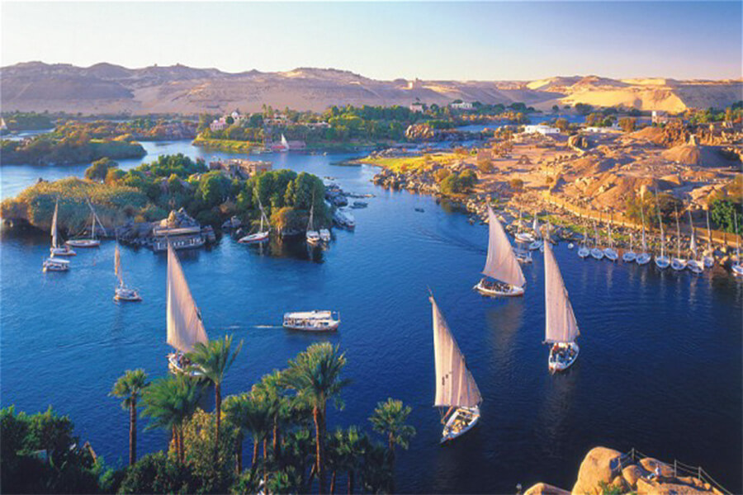
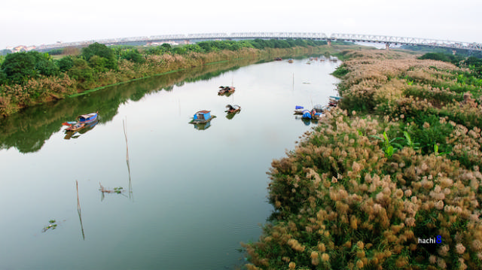
2
Đặt tính rồi tính.
4 291 – 3 864
8 380 – 6 425
6 635 – 807
4
2
9
1
8
3
8
0
6
6
3
5
–
–
–
3
8
6
4
6
4
2
5
8
0
7
0
4
2
7
1
9
5
5
5
8
2
8

Slide 7
3
Sông Nin là sông dài nhất thế giới với chiều dài 6 650 km. Sông Hồng dài 1 149 km. Hỏi sông Nin dài hơn sông Hồng bao nhiêu ki-lô-mét?
Tóm tắt
Sông Nin:
6 650 km
Sông Hồng:
1 149 km
Sông Nin dài hơn sông Hồng:
... km?

Slide 8
3
Tóm tắt
Sông Nin:
6 650 km
Sông Hồng:
1 149 km
Sông Nin dài hơn sông Hồng:
... km?
Bài giải
Sông Nin dài hơn sông Hồng số ki-lô-mét là:
6 650 – 1 149 = ? (km)
5 501
Đáp số:
5 501 km

Slide 9


